Slide 1
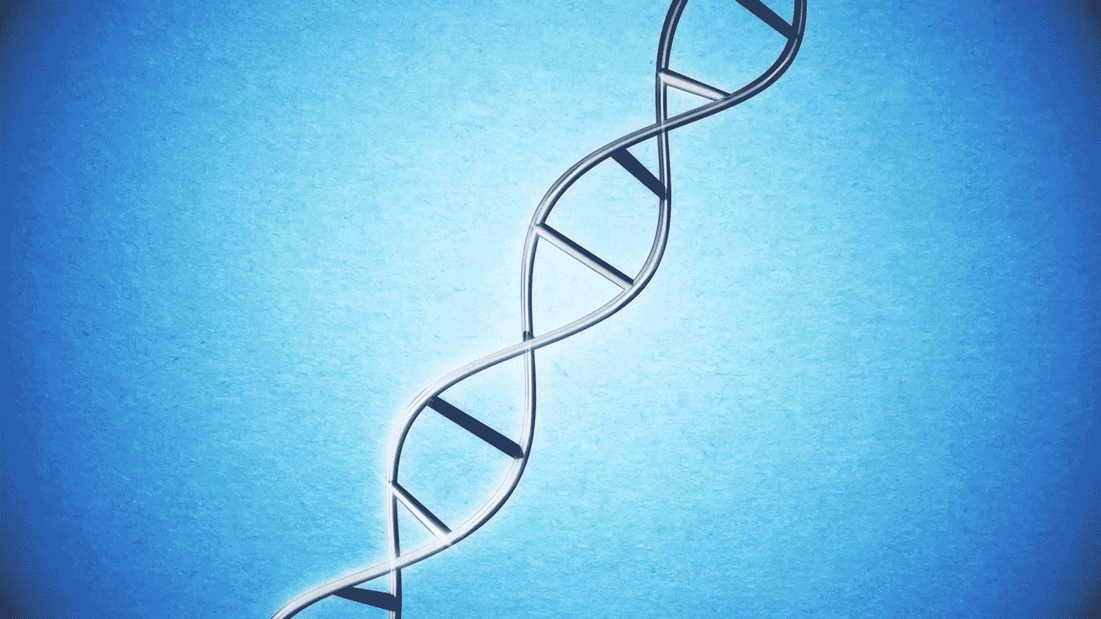
Módulo 4 – Genética Cuantitativa
Repaso de contenidos
Tutoría Semestre Primavera 2022
Genética Básica G1
Tutor: Bastián Fernández S.

Slide 2

Ejercicios

Slide 3
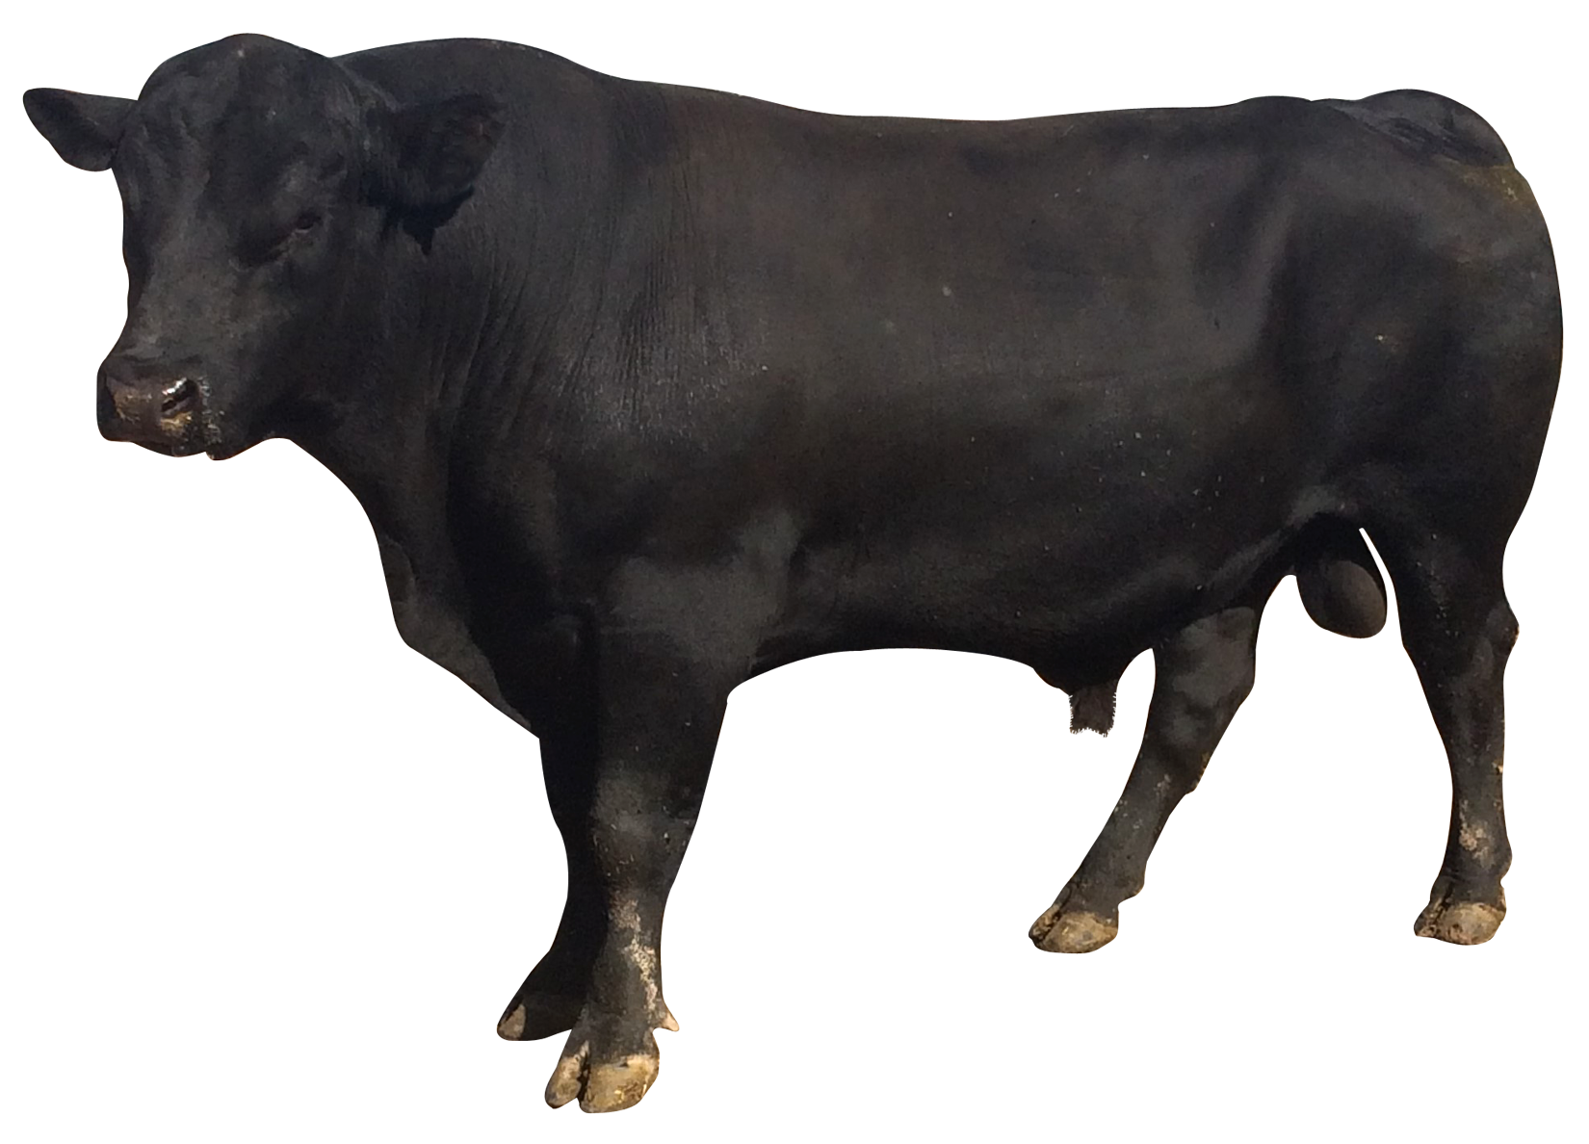
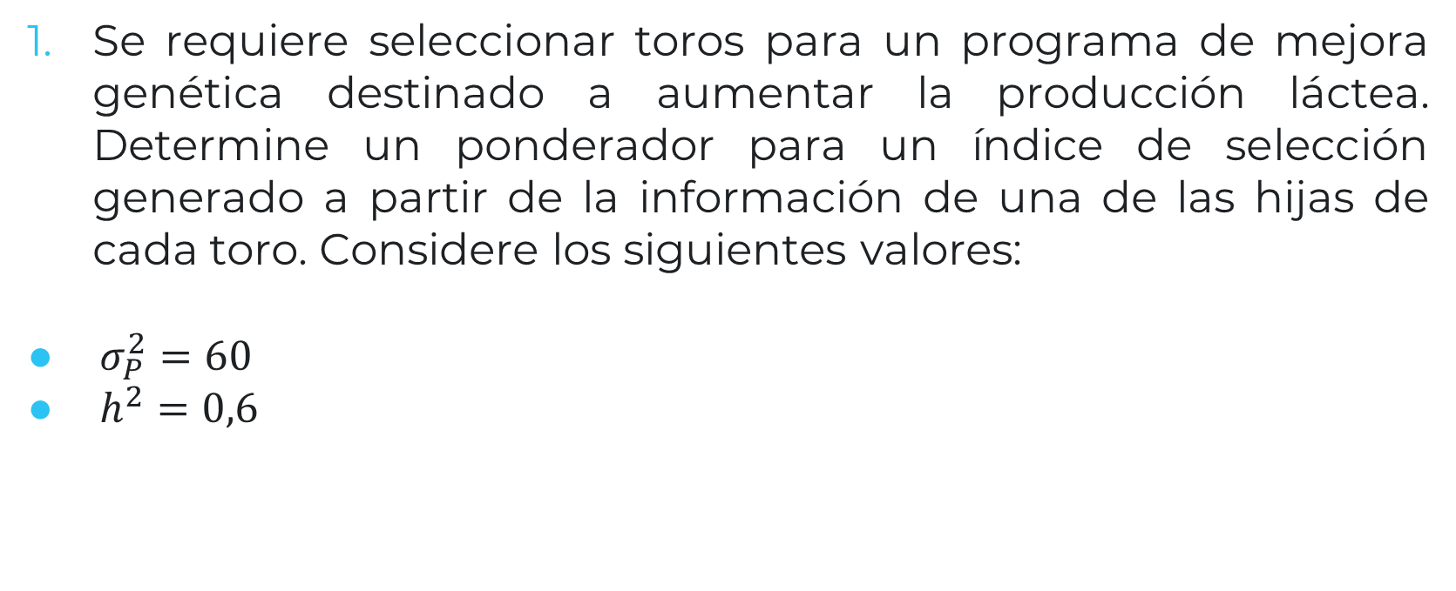
Ejercicio 1
Se requiere seleccionar toros para un programa de mejora genética destinado a aumentar la producción láctea. Determine un ponderador para un índice de selección generado a partir de la información de una de las hijas de cada toro. Considere los siguientes valores:
$σ_{P}^{2}=60$
$h^{2}=0,6$

Slide 4

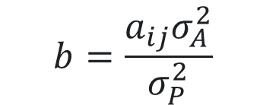

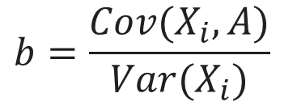

Ejercicio 1
Se requiere seleccionar toros para un programa de mejora genética destinado a aumentar la producción láctea. Determine un ponderador para un índice de selección generado a partir de la información de una de las hijas de cada toro. Considere los siguientes valores:
$σ_{P}^{2}=60$
$h^{2}=0,6$
$$EBV=bX_{1}$$
$$b=\frac{Cov(X_{i},A)}{Var(X_{i})}$$
$$b=P^{−1}G$$
$$b=\frac{a_{ij}σ_{A}^{2}}{σ_{P}^{2}}$$
=
$$b={(Var(X_{i}))}^{−1}∗Cov(X_{i,}A)$$

Slide 5

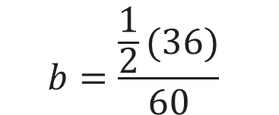

Ejercicio 1
Se requiere seleccionar toros para un programa de mejora genética destinado a aumentar la producción láctea. Determine un ponderador para un índice de selección generado a partir de la información de una de las hijas de cada toro. Considere los siguientes valores:
$σ_{P}^{2}=60$
$h^{2}=0,6$
$$EBV=b_{1}X_{1}$$
$$b=\frac{Cov(X_{i},A)}{Var(X_{i})}$$
$$b=\frac{\frac{1}{2}(36)}{60}$$
$$b=\frac{a_{ij}σ_{A}^{2}}{σ_{P}^{2}}$$
$$b=0,3$$

Slide 6
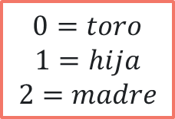
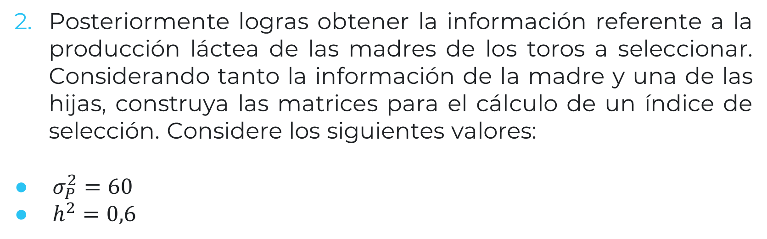

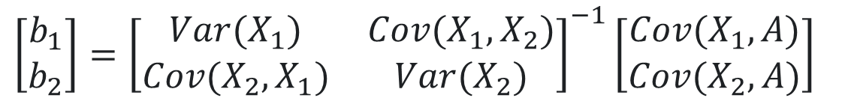

Ejercicio 1
Posteriormente logras obtener la información referente a la producción láctea de las madres de los toros a seleccionar. Considerando tanto la información de la madre y una de las hijas, construya las matrices para el cálculo de un índice de selección. Considere los siguientes valores:
$σ_{P}^{2}=60$
$h^{2}=0,6$
$$0=toro$$
$$1=hija$$
$$2=madre$$
$$EBV=b_{1}X_{1}+b_{2}X_{2}$$
$$\left[\begin{matrix}b_{1} \\ b_{2}\end{matrix}\right]={\left[\begin{matrix}Var(X_{1}) & Cov(X_{1},X_{2}) \\ Cov(X_{2},X_{1}) & Var(X_{2})\end{matrix}\right]}^{−1}\left[\begin{matrix}Cov(X_{1},A) \\ Cov(X_{2},A)\end{matrix}\right]$$
$$\left[\begin{matrix}b_{1} \\ b_{2}\end{matrix}\right]={\left[\begin{matrix}σ_{P}^{2} & a_{12}h^{2}σ_{P}^{2} \\ a_{21}h^{2}σ_{P}^{2} & σ_{P}^{2}\end{matrix}\right]}^{−1}\left[\begin{matrix}a_{10}σ_{A}^{2} \\ a_{20}σ_{A}^{2}\end{matrix}\right]$$

Slide 7
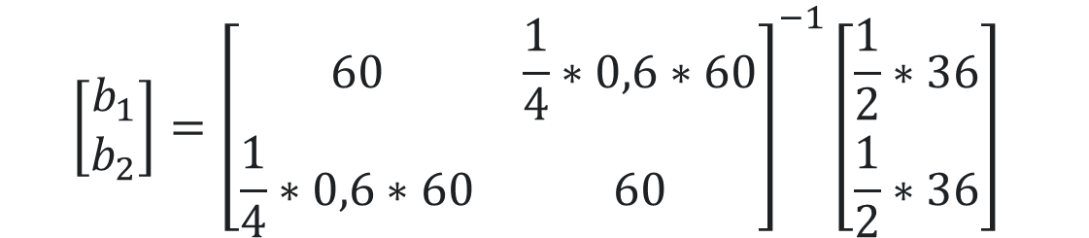

Ejercicio 1
Posteriormente logras obtener la información referente a la producción láctea de las madres de los toros a seleccionar. Considerando tanto la información de la madre y una de las hijas, construya las matrices para el cálculo de un índice de selección. Considere los siguientes valores:
$σ_{P}^{2}=60$
$h^{2}=0,6$
$$0=toro$$
$$1=hija$$
$$2=madre$$
$$EBV=b_{1}X_{1}+b_{2}X_{2}$$
$$\left[\begin{matrix}b_{1} \\ b_{2}\end{matrix}\right]={\left[\begin{matrix}σ_{P}^{2} & a_{12}h^{2}σ_{P}^{2} \\ a_{21}h^{2}σ_{P}^{2} & σ_{P}^{2}\end{matrix}\right]}^{−1}\left[\begin{matrix}a_{10}σ_{A}^{2} \\ a_{20}σ_{A}^{2}\end{matrix}\right]$$
$$\left[\begin{matrix}b_{1} \\ b_{2}\end{matrix}\right]={\left[\begin{matrix}60 & \frac{1}{4}∗0,6∗60 \\ \frac{1}{4}∗0,6∗60 & 60\end{matrix}\right]}^{−1}\left[\begin{matrix}\frac{1}{2}∗36 \\ \frac{1}{2}∗36\end{matrix}\right]$$

Slide 8

Ejercicio 1
Posteriormente logras obtener la información referente a la producción láctea de las madres de los toros a seleccionar. Considerando tanto la información de la madre y una de las hijas, construya las matrices para el cálculo de un índice de selección. Considere los siguientes valores:
$σ_{P}^{2}=60$
$h^{2}=0,6$
$$0=toro$$
$$1=hija$$
$$2=madre$$
$$EBV=b_{1}X_{1}+b_{2}X_{2}$$
$$\left[\begin{matrix}b_{1} \\ b_{2}\end{matrix}\right]={\left[\begin{matrix}σ_{P}^{2} & a_{12}h^{2}σ_{P}^{2} \\ a_{21}h^{2}σ_{P}^{2} & σ_{P}^{2}\end{matrix}\right]}^{−1}\left[\begin{matrix}a_{10}σ_{A}^{2} \\ a_{20}σ_{A}^{2}\end{matrix}\right]$$
$$\left[\begin{matrix}b_{1} \\ b_{2}\end{matrix}\right]={\left[\begin{matrix}60 & 9 \\ 9 & 60\end{matrix}\right]}^{−1}\left[\begin{matrix}18 \\ 18\end{matrix}\right]$$

Slide 9



Ejercicio 1
Calcule los ponderadores a partir de las matrices obtenidas en la Pregunta 3 y estime en base a ello el valor de cría para los siguientes toros:
$$\left[\begin{matrix}b_{1} \\ b_{2}\end{matrix}\right]={\left[\begin{matrix}60 & 9 \\ 9 & 60\end{matrix}\right]}^{−1}\left[\begin{matrix}18 \\ 18\end{matrix}\right]$$
$$\left[\begin{matrix}b_{1} \\ b_{2}\end{matrix}\right]=\frac{1}{3.519}\left[\begin{matrix}60 & −9 \\ −9 & 60\end{matrix}\right]\left[\begin{matrix}18 \\ 18\end{matrix}\right]$$
$$\left[\begin{matrix}b_{1} \\ b_{2}\end{matrix}\right]=\left[\begin{matrix}0,017 & −0,003 \\ −0,003 & 0,017\end{matrix}\right]\left[\begin{matrix}18 \\ 18\end{matrix}\right]$$

Slide 10

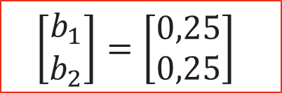
Ejercicio 1
Calcule los ponderadores a partir de las matrices obtenidas en la Pregunta 3 y estime en base a ello el valor de cría para los siguientes toros:
$$\left[\begin{matrix}b_{1} \\ b_{2}\end{matrix}\right]=\left[\begin{matrix}0,017 & −0,003 \\ −0,003 & 0,017\end{matrix}\right]\left[\begin{matrix}18 \\ 18\end{matrix}\right]$$
$$\left[\begin{matrix}b_{1} \\ b_{2}\end{matrix}\right]=\left[\begin{matrix}0,25 \\ 0,25\end{matrix}\right]$$

Slide 11
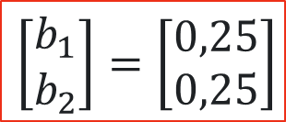
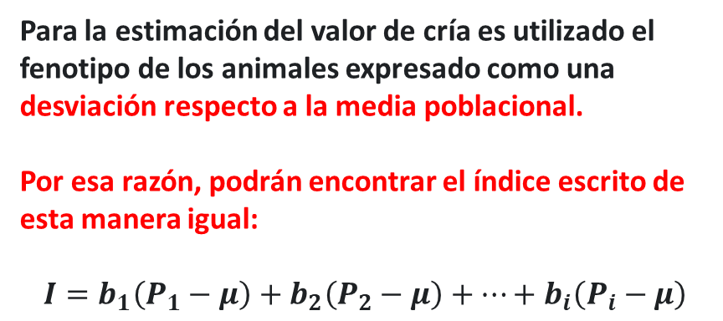

Ejercicio 1
Calcule los ponderadores a partir de las matrices obtenidas en la Pregunta 3 y estime en base a ello el valor de cría para los siguientes toros:
$$\left[\begin{matrix}b_{1} \\ b_{2}\end{matrix}\right]=\left[\begin{matrix}0,25 \\ 0,25\end{matrix}\right]$$
$$EBV=b_{1}X_{1}+b_{2}X_{2}$$
Toro | Hija (X₁) | Madre (X₂)
Carlitos Jr. | -5,93 | 9,46
Hércules | 3,65 | -4,05
Malveke | 7,46 | -6.28
Jordan 23 | 2,27 | 4,50
Don Eladio | -3,57 | -4,77
Para la estimación del valor de cría es utilizado el fenotipo de los animales expresado como una desviación respecto a la media poblacional.
Por esa razón, podrán encontrar el índice escrito de esta manera igual:
$$I=b_{1}\left(P_{1}−μ\right)+b_{2}\left(P_{2}−μ\right)+…+b_{i}\left(P_{i}−μ\right)$$
Fenotipo expresado como desviación respecto a la media

Slide 12
Ejercicio 1
Calcule los ponderadores a partir de las matrices obtenidas en la Pregunta 3 y estime en base a ello el valor de cría para los siguientes toros:
$$\left[\begin{matrix}b_{1} \\ b_{2}\end{matrix}\right]=\left[\begin{matrix}0,25 \\ 0,25\end{matrix}\right]$$
$$EBV=b_{1}X_{1}+b_{2}X_{2}$$
Toro | Hija (X₁) | Madre (X₂)
Carlitos Jr. | -5,93 | 9,46
Hércules | 3,65 | -4,05
Malveke | 7,46 | -6.28
Jordan 23 | 2,27 | 4,50
Don Eladio | -3,57 | -4,77
En el caso de esta tabla ya están expresados como desviación, por lo mismo incluso hay valores negativos (entenderán que es imposible producir litros negativos de leche). Cada valor indica la cantidad de litros producidos sobre (positivo) o bajo (negativo) el promedio.

Slide 13
Ejercicio 1
Calcule los ponderadores a partir de las matrices obtenidas en la Pregunta 3 y estime en base a ello el valor de cría para los siguientes toros:
Toro | Hija (X₁) | Madre (X₂)
Diego Armando | 18,52 | 10,70
Charles Mariano | 12,41 | 15,63
Zizou | 13,00 | 12,87
En este caso, los valores no están expresados como desviación, por lo que deben transformarse antes de calcular los valores de cría, o durante el cálculo del mismo índice. En ambos casos lo único que se debe hacer es restarle la media poblacional. En ese caso puede que le sea dada en el enunciado, o de lo contrario, deberán calcularla con las mismas observaciones.

Slide 14

Ejercicio 1
Calcule los ponderadores a partir de las matrices obtenidas en la Pregunta 3 y estime en base a ello el valor de cría para los siguientes toros:
Toro | Hija (X₁) | Madre (X₂)
Diego Armando | 18,52 | 10,70
Charles Mariano | 12,41 | 15,63
Zizou | 13,00 | 12,87
Por ejemplo, considerar que la media poblacional ($μ$) en este caso es de 12,5 litros.
Toro | Hija (X₁) | Madre (X₂)
Diego Armando | 6,02 | -1,8
Charles Mariano | -0,09 | 3,13
Zizou | 0,50 | 0,37

Slide 15

Ejercicio 1
Calcule los ponderadores a partir de las matrices obtenidas en la Pregunta 3 y estime en base a ello el valor de cría para los siguientes toros:
Toro | Hija (X₁) | Madre (X₂)
Diego Armando | 18,52 | 10,70
Charles Mariano | 12,41 | 15,63
Zizou | 13,00 | 12,87
Por ejemplo, considerar que la media poblacional ($μ$) en este caso es de 12,5 litros.
También se pueden transformar al momento de calcular el índice. Por ejemplo, el EBV para Diego Armando sería calculado como:
$$EBV=b_{1}\left(P_{1}−μ\right)+b_{2}\left(P_{2}−μ\right)$$
$$EBV=b_{1}\left(18,52−12,5\right)+b_{2}\left(10,7−12,5\right)$$

Slide 16
Ejercicio 1
Calcule los ponderadores a partir de las matrices obtenidas en la Pregunta 3 y estime en base a ello el valor de cría para los siguientes toros:
Toro | Hija (X₁) | Madre (X₂)
Diego Armando | 18,52 | 10,70
Charles Mariano | 12,41 | 15,63
Zizou | 13,00 | 12,87
NOTA
A diferencia del índice de selección, en el caso del BLUP se utilizan los valores para el fenotipo como tal y no como desviaciones
Toro | Hija (X₁) | Madre (X₂)
Diego Armando | 6,02 | -1,8
Charles Mariano | -0,09 | 3,13
Zizou | 0,50 | 0,37

Slide 17

Ejercicio 1
Calcule los ponderadores a partir de las matrices obtenidas en la Pregunta 3 y estime en base a ello el valor de cría para los siguientes toros:
$$\left[\begin{matrix}b_{1} \\ b_{2}\end{matrix}\right]=\left[\begin{matrix}0,25 \\ 0,25\end{matrix}\right]$$
$$EBV=b_{1}X_{1}+b_{2}X_{2}$$
Toro | Hija (X₁) | Madre (X₂)
Carlitos Jr. | -5,93 | 9,46
Hércules | 3,65 | -4,05
Malveke | 7,46 | -6.28
Jordan 23 | 2,27 | 4,50
Don Eladio | -3,57 | -4,77
$$EBV=0,25X_{1}+0,25X_{2}$$
$$EBV=0,25∗\left(−5,93\right)+0,25∗9,46$$
$$EBV=−1,48+2,37$$
$$EBV=0,88$$

Slide 18
Ejercicio 1
Calcule los ponderadores a partir de las matrices obtenidas en la Pregunta 3 y estime en base a ello el valor de cría para los siguientes toros:
$$\left[\begin{matrix}b_{1} \\ b_{2}\end{matrix}\right]=\left[\begin{matrix}0,25 \\ 0,25\end{matrix}\right]$$
$$EBV=b_{1}X_{1}+b_{2}X_{2}$$
Toro | Hija (X₁) | Madre (X₂) | EBV
Carlitos Jr. | -5,93 | 9,46 | 0,88
Hércules | 3,65 | -4,05 | -0,1
Malveke | 7,46 | -6.28 | 0,3
Jordan 23 | 2,27 | 4,50 | 1,69
Don Eladio | -3,57 | -4,77 | -2,09

Slide 19
Ejercicio 1
Si tuviera que seleccionar a sólo 2 toros, ¿a cuáles seleccionaría y por qué?
Toro | Hija (X₁) | Madre (X₂) | EBV
Carlitos Jr. | -5,93 | 9,46 | 0,88
Hércules | 3,65 | -4,05 | -0,1
Malveke | 7,46 | -6.28 | 0,3
Jordan 23 | 2,27 | 4,50 | 1,69
Don Eladio | -3,57 | -4,77 | -2,09

Slide 20
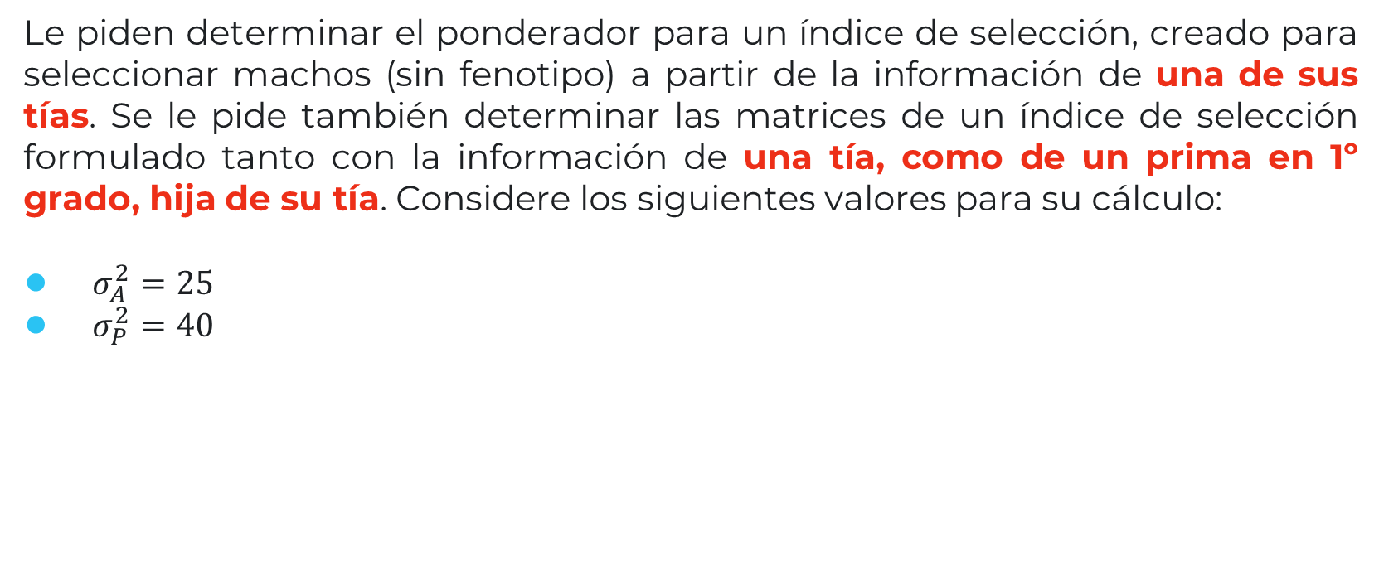
Ejercicio 2
Le piden determinar el ponderador para un índice de selección, creado para seleccionar machos (sin fenotipo) a partir de la información de una de sus tías. Se le pide también determinar las matrices de un índice de selección formulado tanto con la información de una tía, como de un prima en 1º grado, hija de su tía. Considere los siguientes valores para su cálculo:
$σ_{A}^{2}=25$
$σ_{P}^{2}=40$

Slide 21


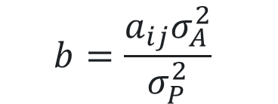


Ejercicio 2
Le piden determinar el ponderador para un índice de selección, creado para seleccionar machos (sin fenotipo) a partir de la información de una de sus tías. Se le pide también determinar las matrices de un índice de selección formulado tanto con la información de una tía, como de un prima en 1º grado, hija de su tía. Considere los siguientes valores para su cálculo:
$σ_{A}^{2}=25$
$σ_{P}^{2}=40$
$$EBV=bX_{1}$$
$$b=\frac{Cov(X_{i},A)}{Var(X_{i})}$$
$$b=\frac{\frac{1}{4}(25)}{40}$$
$$b=\frac{a_{ij}σ_{A}^{2}}{σ_{P}^{2}}$$
$$b=0,16$$

Slide 22
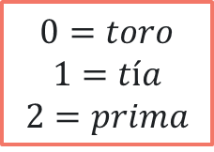

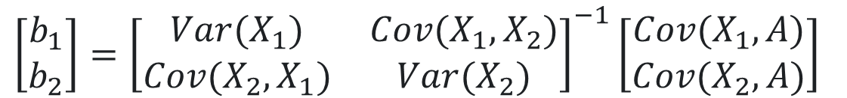

Ejercicio 2
Le piden determinar el ponderador para un índice de selección, creado para seleccionar machos (sin fenotipo) a partir de la información de una de sus tías. Se le pide también determinar las matrices de un índice de selección formulado tanto con la información de una tía, como de un prima en 1º grado, hija de su tía. Considere los siguientes valores para su cálculo:
$σ_{A}^{2}=25$
$σ_{P}^{2}=40$
$$0=toro$$
$$1=tía$$
$$2=prima$$
$$EBV=b_{1}X_{1}+b_{2}X_{2}$$
$$\left[\begin{matrix}b_{1} \\ b_{2}\end{matrix}\right]={\left[\begin{matrix}Var(X_{1}) & Cov(X_{1},X_{2}) \\ Cov(X_{2},X_{1}) & Var(X_{2})\end{matrix}\right]}^{−1}\left[\begin{matrix}Cov(X_{1},A) \\ Cov(X_{2},A)\end{matrix}\right]$$
$$\left[\begin{matrix}b_{1} \\ b_{2}\end{matrix}\right]={\left[\begin{matrix}σ_{P}^{2} & a_{12}h^{2}σ_{P}^{2} \\ a_{21}h^{2}σ_{P}^{2} & σ_{P}^{2}\end{matrix}\right]}^{−1}\left[\begin{matrix}a_{10}σ_{A}^{2} \\ a_{20}σ_{A}^{2}\end{matrix}\right]$$

Slide 23
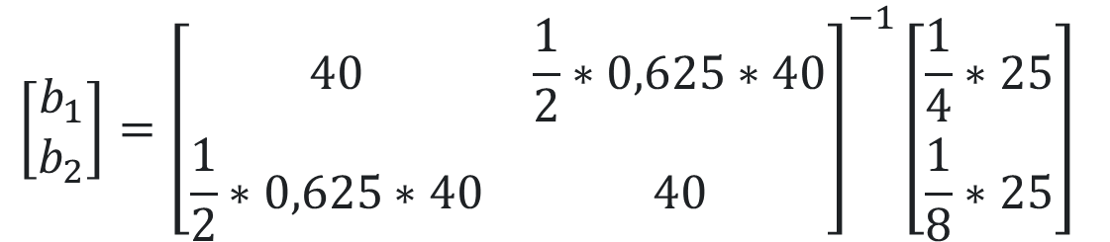

Ejercicio 2
Le piden determinar el ponderador para un índice de selección, creado para seleccionar machos (sin fenotipo) a partir de la información de una de sus tías. Se le pide también determinar las matrices de un índice de selección formulado tanto con la información de una tía, como de un prima en 1º grado, hija de su tía. Considere los siguientes valores para su cálculo:
$σ_{A}^{2}=25$
$σ_{P}^{2}=40$
$$0=toro$$
$$1=tía$$
$$2=prima$$
$$EBV=b_{1}X_{1}+b_{2}X_{2}$$
$$\left[\begin{matrix}b_{1} \\ b_{2}\end{matrix}\right]={\left[\begin{matrix}σ_{P}^{2} & a_{12}h^{2}σ_{P}^{2} \\ a_{21}h^{2}σ_{P}^{2} & σ_{P}^{2}\end{matrix}\right]}^{−1}\left[\begin{matrix}a_{10}σ_{A}^{2} \\ a_{20}σ_{A}^{2}\end{matrix}\right]$$
$$\left[\begin{matrix}b_{1} \\ b_{2}\end{matrix}\right]={\left[\begin{matrix}40 & \frac{1}{2}∗0,625∗40 \\ \frac{1}{2}∗0,625∗40 & 40\end{matrix}\right]}^{−1}\left[\begin{matrix}\frac{1}{4}∗25 \\ \frac{1}{8}∗25\end{matrix}\right]$$

Slide 24

Ejercicio 2
Le piden determinar el ponderador para un índice de selección, creado para seleccionar machos (sin fenotipo) a partir de la información de una de sus tías. Se le pide también determinar las matrices de un índice de selección formulado tanto con la información de una tía, como de un prima en 1º grado, hija de su tía. Considere los siguientes valores para su cálculo:
$σ_{A}^{2}=25$
$σ_{P}^{2}=40$
$$0=toro$$
$$1=tía$$
$$2=prima$$
$$EBV=b_{1}X_{1}+b_{2}X_{2}$$
$$\left[\begin{matrix}b_{1} \\ b_{2}\end{matrix}\right]={\left[\begin{matrix}σ_{P}^{2} & a_{12}h^{2}σ_{P}^{2} \\ a_{21}h^{2}σ_{P}^{2} & σ_{P}^{2}\end{matrix}\right]}^{−1}\left[\begin{matrix}a_{10}σ_{A}^{2} \\ a_{20}σ_{A}^{2}\end{matrix}\right]$$
$$\left[\begin{matrix}b_{1} \\ b_{2}\end{matrix}\right]={\left[\begin{matrix}40 & 12,5 \\ 12,5 & 40\end{matrix}\right]}^{−1}\left[\begin{matrix}6,25 \\ 3,125\end{matrix}\right]$$

Slide 25



Ejercicio 2
Le piden determinar el ponderador para un índice de selección, creado para seleccionar machos (sin fenotipo) a partir de la información de una de sus tías. Se le pide también determinar las matrices de un índice de selección formulado tanto con la información de una tía, como de un prima en 1º grado, hija de su tía. Considere los siguientes valores para su cálculo:
$σ_{A}^{2}=25$
$σ_{P}^{2}=40$
$$\left[\begin{matrix}b_{1} \\ b_{2}\end{matrix}\right]={\left[\begin{matrix}40 & 12,5 \\ 12,5 & 40\end{matrix}\right]}^{−1}\left[\begin{matrix}6,25 \\ 3,125\end{matrix}\right]$$
$$\left[\begin{matrix}b_{1} \\ b_{2}\end{matrix}\right]=\frac{1}{1.443,75}\left[\begin{matrix}40 & −12,5 \\ −12,5 & 40\end{matrix}\right]\left[\begin{matrix}6,25 \\ 3,125\end{matrix}\right]$$
$$\left[\begin{matrix}b_{1} \\ b_{2}\end{matrix}\right]=\left[\begin{matrix}0,03 & −0,01 \\ −0,01 & 0,03\end{matrix}\right]\left[\begin{matrix}6,25 \\ 3,125\end{matrix}\right]$$

Slide 26


Ejercicio 2
Le piden determinar el ponderador para un índice de selección, creado para seleccionar machos (sin fenotipo) a partir de la información de una de sus tías. Se le pide también determinar las matrices de un índice de selección formulado tanto con la información de una tía, como de un prima en 1º grado, hija de su tía. Considere los siguientes valores para su cálculo:
$σ_{A}^{2}=25$
$σ_{P}^{2}=40$
$$\left[\begin{matrix}b_{1} \\ b_{2}\end{matrix}\right]=\left[\begin{matrix}0,03 & −0,01 \\ −0,01 & 0,03\end{matrix}\right]\left[\begin{matrix}6,25 \\ 3,125\end{matrix}\right]$$
$$\left[\begin{matrix}b_{1} \\ b_{2}\end{matrix}\right]=\left[\begin{matrix}0,15 \\ 0,03\end{matrix}\right]$$

Slide 27
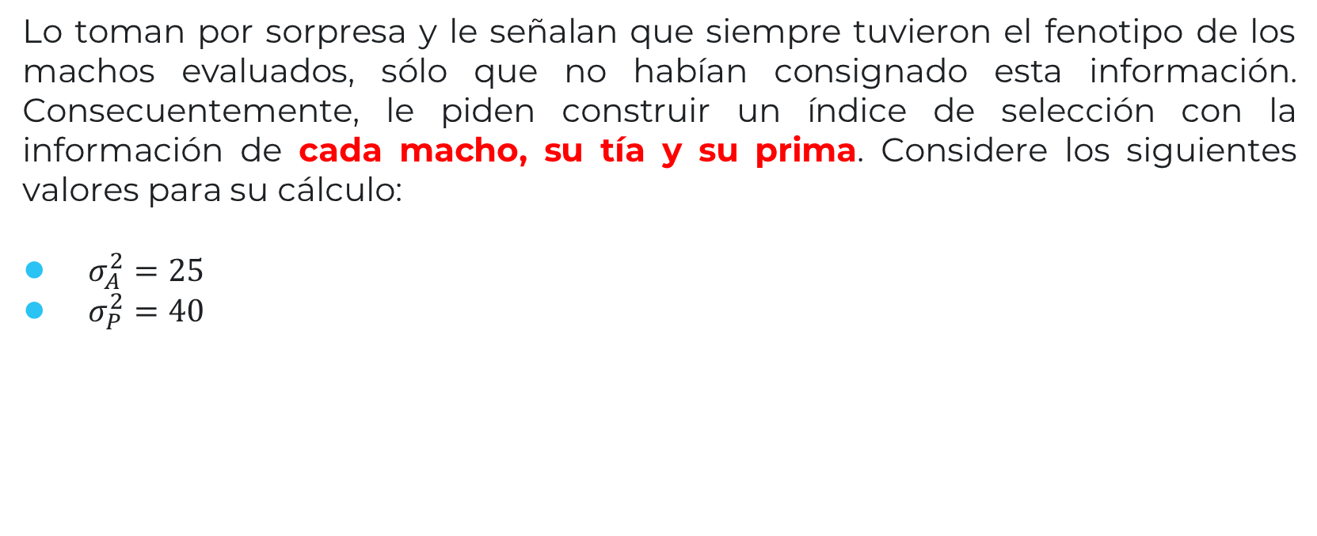
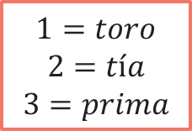
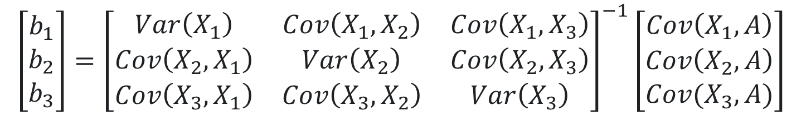

Ejercicio 2
Lo toman por sorpresa y le señalan que siempre tuvieron el fenotipo de los machos evaluados, sólo que no habían consignado esta información. Consecuentemente, le piden construir un índice de selección con la información de cada macho, su tía y su prima. Considere los siguientes valores para su cálculo:
$σ_{A}^{2}=25$
$σ_{P}^{2}=40$
$$1=toro$$
$$2=tía$$
$$3=prima$$
$$EBV=b_{1}X_{1}+b_{2}X_{2}+b_{3}X_{3}$$
$$\left[\begin{matrix}b_{1} \\ b_{2} \\ b_{3}\end{matrix}\right]={\left[\begin{matrix}Var\left(X_{1}\right) & Cov\left(X_{1},X_{2}\right) & Cov\left(X_{1},X_{3}\right) \\ Cov\left(X_{2},X_{1}\right) & Var\left(X_{2}\right) & Cov\left(X_{2},X_{3}\right) \\ Cov\left(X_{3},X_{1}\right) & Cov\left(X_{3},X_{2}\right) & Var\left(X_{3}\right)\end{matrix}\right]}^{−1}\left[\begin{matrix}Cov\left(X_{1},A\right) \\ Cov\left(X_{2},A\right) \\ Cov(X_{3},A)\end{matrix}\right]$$

Slide 28

Ejercicio 2
Lo toman por sorpresa y le señalan que siempre tuvieron el fenotipo de los machos evaluados, sólo que no habían consignado esta información. Consecuentemente, le piden construir un índice de selección con la información de cada macho, su tía y su prima. Considere los siguientes valores para su cálculo:
$σ_{A}^{2}=25$
$σ_{P}^{2}=40$
$$1=toro$$
$$2=tía$$
$$3=prima$$
$$EBV=b_{1}X_{1}+b_{2}X_{2}+b_{3}X_{3}$$
$$\left[\begin{matrix}b_{1} \\ b_{2} \\ b_{3}\end{matrix}\right]={\left[\begin{matrix}σ_{P}^{2} & a_{12}h^{2}σ_{P}^{2} & a_{13}h^{2}σ_{P}^{2} \\ a_{21}h^{2}σ_{P}^{2} & σ_{P}^{2} & a_{23}h^{2}σ_{P}^{2} \\ a_{31}h^{2}σ_{P}^{2} & a_{32}h^{2}σ_{P}^{2} & σ_{P}^{2}\end{matrix}\right]}^{−1}\left[\begin{matrix}a_{11}σ_{A}^{2} \\ a_{12}σ_{A}^{2} \\ a_{13}σ_{A}^{2}\end{matrix}\right]$$

Slide 29
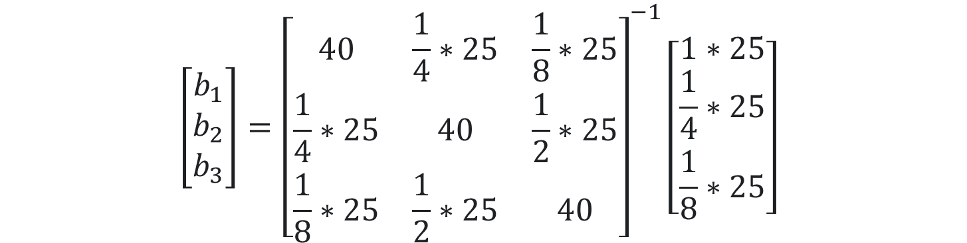
Ejercicio 2
Lo toman por sorpresa y le señalan que siempre tuvieron el fenotipo de los machos evaluados, sólo que no habían consignado esta información. Consecuentemente, le piden construir un índice de selección con la información de cada macho, su tía y su prima. Considere los siguientes valores para su cálculo:
$σ_{A}^{2}=25$
$σ_{P}^{2}=40$
$$1=toro$$
$$2=tía$$
$$3=prima$$
$$EBV=b_{1}X_{1}+b_{2}X_{2}+b_{3}X_{3}$$
$$\left[\begin{matrix}b_{1} \\ b_{2} \\ b_{3}\end{matrix}\right]={\left[\begin{matrix}40 & \frac{1}{4}∗25 & \frac{1}{8}∗25 \\ \frac{1}{4}∗25 & 40 & \frac{1}{2}∗25 \\ \frac{1}{8}∗25 & \frac{1}{2}∗25 & 40\end{matrix}\right]}^{−1}\left[\begin{matrix}1∗25 \\ \frac{1}{4}∗25 \\ \frac{1}{8}∗25\end{matrix}\right]$$

Slide 30

Ejercicio 2
Lo toman por sorpresa y le señalan que siempre tuvieron el fenotipo de los machos evaluados, sólo que no habían consignado esta información. Consecuentemente, le piden construir un índice de selección con la información de cada macho, su tía y su prima. Considere los siguientes valores para su cálculo:
$σ_{A}^{2}=25$
$σ_{P}^{2}=40$
$$1=toro$$
$$2=tía$$
$$3=prima$$
$$EBV=b_{1}X_{1}+b_{2}X_{2}+b_{3}X_{3}$$
$$\left[\begin{matrix}b_{1} \\ b_{2} \\ b_{3}\end{matrix}\right]={\left[\begin{matrix}40 & 6,25 & 3,125 \\ 6,25 & 40 & 12,5 \\ 3,125 & 12,5 & 40\end{matrix}\right]}^{−1}\left[\begin{matrix}25 \\ 6,25 \\ 3,125\end{matrix}\right]$$

Slide 31

Ejercicio 2
Lo toman por sorpresa y le señalan que siempre tuvieron el fenotipo de los machos evaluados, sólo que no habían consignado esta información. Consecuentemente, le piden construir un índice de selección con la información de cada macho, su tía y su prima. Considere los siguientes valores para su cálculo:
$σ_{A}^{2}=25$
$σ_{P}^{2}=40$
$$1=toro$$
$$2=tía$$
$$3=prima$$
$$EBV=b_{1}X_{1}+b_{2}X_{2}+b_{3}X_{3}$$
$$\left[\begin{matrix}b_{1} \\ b_{2} \\ b_{3}\end{matrix}\right]=\left[\begin{matrix}0,026 & −0,004 & −0,001 \\ −0,004 & 0,028 & −0,009 \\ −0,001 & −0,009 & 0,028\end{matrix}\right]\left[\begin{matrix}25 \\ 6,25 \\ 3,125\end{matrix}\right]$$

Slide 32

Ejercicio 2
Lo toman por sorpresa y le señalan que siempre tuvieron el fenotipo de los machos evaluados, sólo que no habían consignado esta información. Consecuentemente, le piden construir un índice de selección con la información de cada macho, su tía y su prima. Considere los siguientes valores para su cálculo:
$σ_{A}^{2}=25$
$σ_{P}^{2}=40$
$$1=toro$$
$$2=tía$$
$$3=prima$$
$$EBV=b_{1}X_{1}+b_{2}X_{2}+b_{3}X_{3}$$
$$\left[\begin{matrix}b_{1} \\ b_{2} \\ b_{3}\end{matrix}\right]=\left[\begin{matrix}0,62 \\ 0,06 \\ 0,01\end{matrix}\right]$$

Slide 33
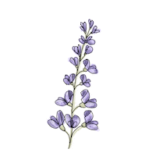




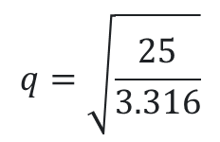


Ejercicio 3
Una flor silvestre nativa de California, el lupino enano (Lupinus nanus), normalmente flores azules. Ocasionalmente, flores rosadas son observadas en poblaciones silvestres. El color de la flor es definido por un solo locus, siendo el alelo rosado (recesivo) completamente recesivo respecto al alelo azul (dominante). Harding (1970) censaron muchas poblaciones de lupino en las costas de California. En una población de lupinos se encontraron 25 flores rosadas y 3.291 flores azules.
a) Calculen las frecuencias génicas esperadas bajo equilibrio H-W
$$q^{2}=fr. flores rosadas$$
$$q^{2}=\frac{25}{3.316}$$
$$p+q=1$$
$$q=\sqrt{\frac{25}{3.316}}$$
$$p+0,087=1$$
$$q=0,087$$
$$p=0,913$$
Notes:
PONER VALOR A S Y LUEGO EXPLICAR CÓMO SE DETERMINA EFICACIA EN CADA CASO (EFICACIA RELATIVA, QUE EN ESTE CASO SE LE LLAMA EFICACIA A SECAS)

Slide 34

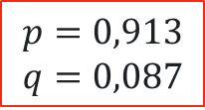








Ejercicio 3
Una flor silvestre nativa de California, el lupino enano (Lupinus nanus), normalmente flores azules. Ocasionalmente, flores rosadas son observadas en poblaciones silvestres. El color de la flor es definido por un solo locus, siendo el alelo rosado (recesivo) completamente recesivo respecto al alelo azul (dominante). Harding (1970) censaron muchas poblaciones de lupino en las costas de California. En una población de lupinos se encontraron 25 flores rosadas y 3.291 flores azules.
a) Calculen las frecuencias génicas esperadas bajo equilibrio H-W
$$p=0,913$$
$$q=0,087$$
$$H=2pq$$
$$Q=q^{2}$$
$$P=p^{2}$$
$$P={0,913}^{2}$$
$$H=2∗0,913∗0,087$$
$$Q={0,087}^{2}$$
$$P=0,833$$
$$H=0,159$$
$$Q=0,008$$
Notes:
PONER VALOR A S Y LUEGO EXPLICAR CÓMO SE DETERMINA EFICACIA EN CADA CASO (EFICACIA RELATIVA, QUE EN ESTE CASO SE LE LLAMA EFICACIA A SECAS)

Slide 35




Ejercicio 3
Una flor silvestre nativa de California, el lupino enano (Lupinus nanus), normalmente flores azules. Ocasionalmente, flores rosadas son observadas en poblaciones silvestres. El color de la flor es definido por un solo locus, siendo el alelo rosado (recesivo) completamente recesivo respecto al alelo azul (dominante). Harding (1970) censaron muchas poblaciones de lupino en las costas de California. En una población de lupinos se encontraron 25 flores rosadas y 3.291 flores azules.
b) Harding estudió la fertilidad de los lupinos contando el número de semillas producidas por plantas. Él encontró lo siguiente:
Color | Prom. semillas | Nº plantas exam.
Azul | 19,33 | 39
Rosado | 13,08 | 24
Asumiendo que la eficacia biológica de los heterocigotos es igual a la de los homocigotos azules, calcule la eficacia biológica de cada genotipo:
$$W_{BB}=1$$
$$W_{Bb}=1$$
$$W_{bb}=13,08/19,33$$
$$W_{bb}=0,68$$
Notes:
PONER VALOR A S Y LUEGO EXPLICAR CÓMO SE DETERMINA EFICACIA EN CADA CASO (EFICACIA RELATIVA, QUE EN ESTE CASO SE LE LLAMA EFICACIA A SECAS)

Slide 36
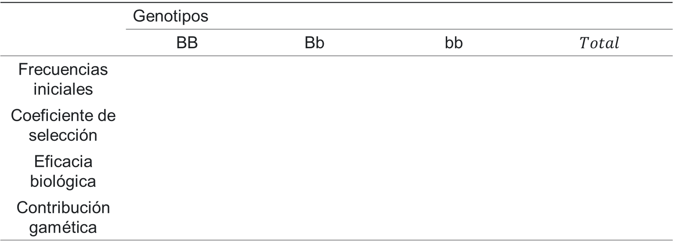
Ejercicio 3
Una flor silvestre nativa de California, el lupino enano (Lupinus nanus), normalmente flores azules. Ocasionalmente, flores rosadas son observadas en poblaciones silvestres. El color de la flor es definido por un solo locus, siendo el alelo rosado (recesivo) completamente recesivo respecto al alelo azul (dominante). Harding (1970) censaron muchas poblaciones de lupino en las costas de California. En una población de lupinos se encontraron 25 flores rosadas y 3.291 flores azules.
c) Prediga cuantitativamente el efecto de la selección natural luego de una generación:
 | Genotipos
 | BB | Bb | bb | $$Total$$
Frecuencias iniciales
Coeficiente de selección
Eficacia biológica
Contribución gamética
Notes:
PONER VALOR A S Y LUEGO EXPLICAR CÓMO SE DETERMINA EFICACIA EN CADA CASO (EFICACIA RELATIVA, QUE EN ESTE CASO SE LE LLAMA EFICACIA A SECAS)

Slide 37
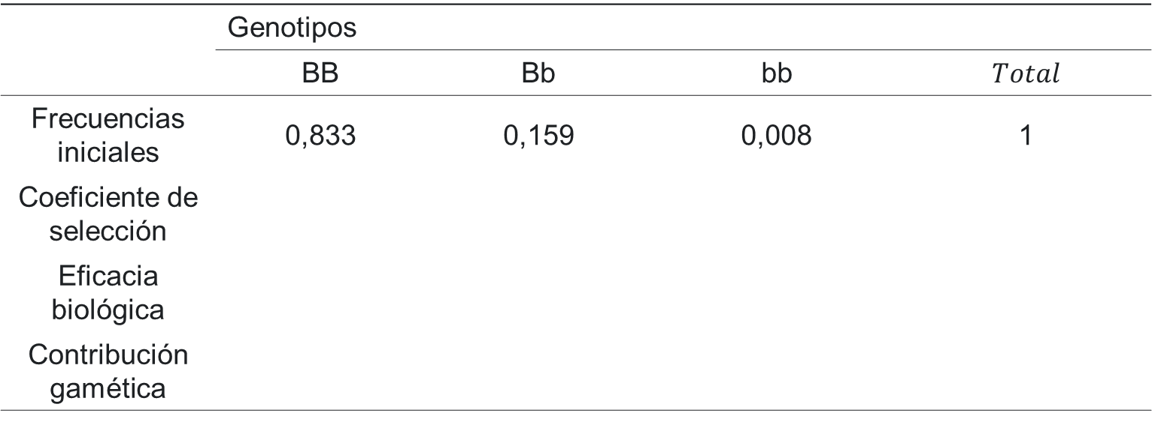
Ejercicio 3
Una flor silvestre nativa de California, el lupino enano (Lupinus nanus), normalmente flores azules. Ocasionalmente, flores rosadas son observadas en poblaciones silvestres. El color de la flor es definido por un solo locus, siendo el alelo rosado (recesivo) completamente recesivo respecto al alelo azul (dominante). Harding (1970) censaron muchas poblaciones de lupino en las costas de California. En una población de lupinos se encontraron 25 flores rosadas y 3.291 flores azules.
c) Prediga cuantitativamente el efecto de la selección natural luego de una generación:
 | Genotipos
 | BB | Bb | bb | $$Total$$
Frecuencias iniciales | 0,833 | 0,159 | 0,008 | 1
Coeficiente de selección
Eficacia biológica
Contribución gamética
Notes:
PONER VALOR A S Y LUEGO EXPLICAR CÓMO SE DETERMINA EFICACIA EN CADA CASO (EFICACIA RELATIVA, QUE EN ESTE CASO SE LE LLAMA EFICACIA A SECAS)

Slide 38
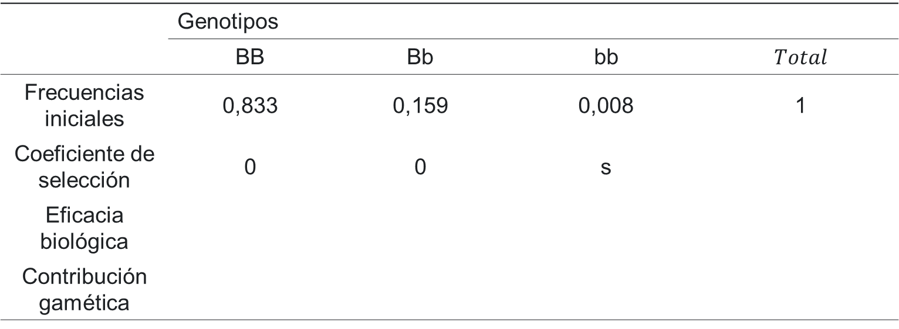
Ejercicio 3
Una flor silvestre nativa de California, el lupino enano (Lupinus nanus), normalmente flores azules. Ocasionalmente, flores rosadas son observadas en poblaciones silvestres. El color de la flor es definido por un solo locus, siendo el alelo rosado (recesivo) completamente recesivo respecto al alelo azul (dominante). Harding (1970) censaron muchas poblaciones de lupino en las costas de California. En una población de lupinos se encontraron 25 flores rosadas y 3.291 flores azules.
c) Prediga cuantitativamente el efecto de la selección natural luego de una generación:
 | Genotipos
 | BB | Bb | bb | $$Total$$
Frecuencias iniciales | 0,833 | 0,159 | 0,008 | 1
Coeficiente de selección | 0 | 0 | s
Eficacia biológica
Contribución gamética
Notes:
PONER VALOR A S Y LUEGO EXPLICAR CÓMO SE DETERMINA EFICACIA EN CADA CASO (EFICACIA RELATIVA, QUE EN ESTE CASO SE LE LLAMA EFICACIA A SECAS)

Slide 39
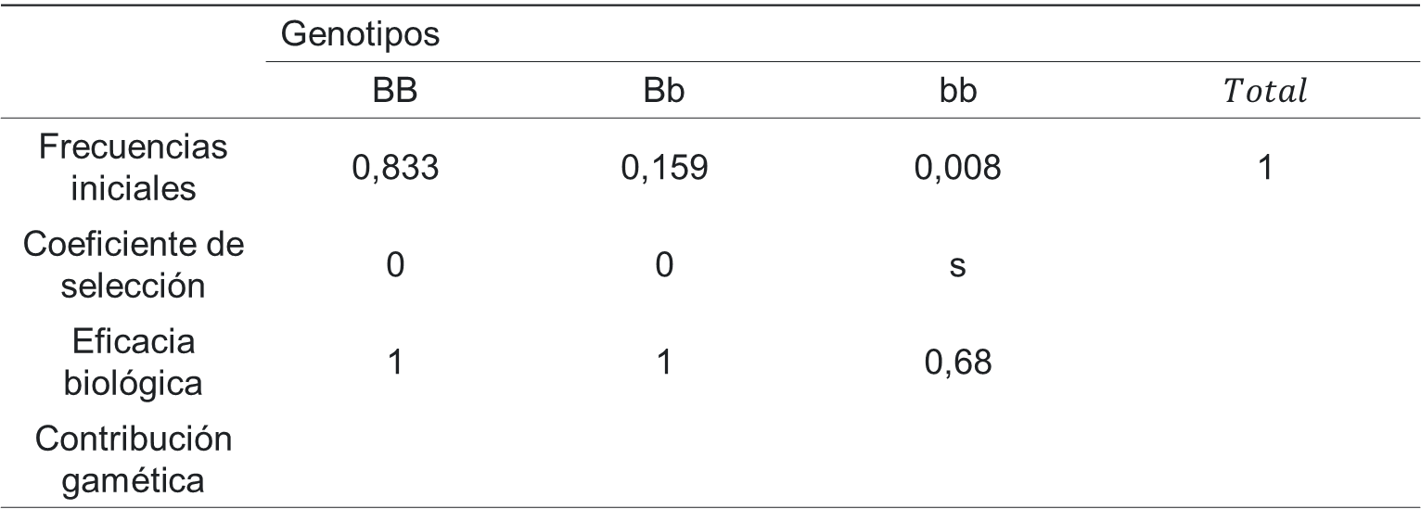
Ejercicio 3
Una flor silvestre nativa de California, el lupino enano (Lupinus nanus), normalmente flores azules. Ocasionalmente, flores rosadas son observadas en poblaciones silvestres. El color de la flor es definido por un solo locus, siendo el alelo rosado (recesivo) completamente recesivo respecto al alelo azul (dominante). Harding (1970) censaron muchas poblaciones de lupino en las costas de California. En una población de lupinos se encontraron 25 flores rosadas y 3.291 flores azules.
c) Prediga cuantitativamente el efecto de la selección natural luego de una generación:
 | Genotipos
 | BB | Bb | bb | $$Total$$
Frecuencias iniciales | 0,833 | 0,159 | 0,008 | 1
Coeficiente de selección | 0 | 0 | s
Eficacia biológica | 1 | 1 | 0,68
Contribución gamética
Notes:
PONER VALOR A S Y LUEGO EXPLICAR CÓMO SE DETERMINA EFICACIA EN CADA CASO (EFICACIA RELATIVA, QUE EN ESTE CASO SE LE LLAMA EFICACIA A SECAS)

Slide 40
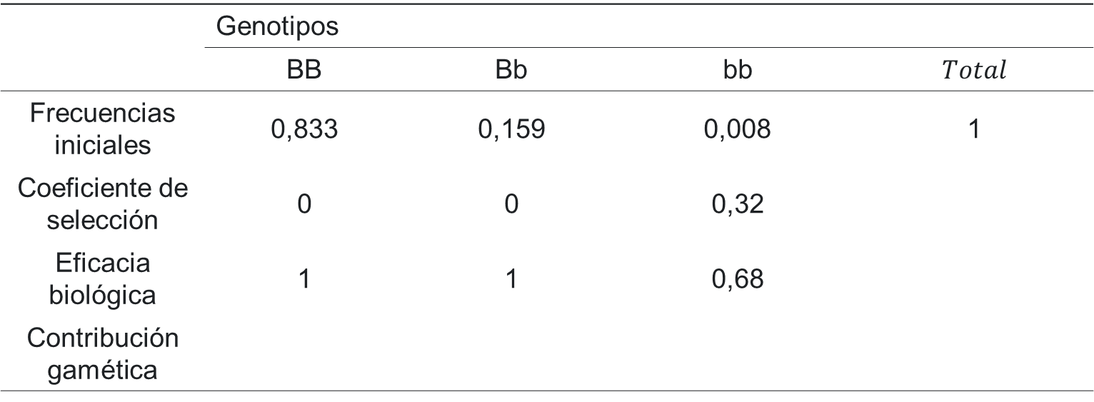
Ejercicio 3
Una flor silvestre nativa de California, el lupino enano (Lupinus nanus), normalmente flores azules. Ocasionalmente, flores rosadas son observadas en poblaciones silvestres. El color de la flor es definido por un solo locus, siendo el alelo rosado (recesivo) completamente recesivo respecto al alelo azul (dominante). Harding (1970) censaron muchas poblaciones de lupino en las costas de California. En una población de lupinos se encontraron 25 flores rosadas y 3.291 flores azules.
c) Prediga cuantitativamente el efecto de la selección natural luego de una generación:
 | Genotipos
 | BB | Bb | bb | $$Total$$
Frecuencias iniciales | 0,833 | 0,159 | 0,008 | 1
Coeficiente de selección | 0 | 0 | 0,32
Eficacia biológica | 1 | 1 | 0,68
Contribución gamética
Notes:
PONER VALOR A S Y LUEGO EXPLICAR CÓMO SE DETERMINA EFICACIA EN CADA CASO (EFICACIA RELATIVA, QUE EN ESTE CASO SE LE LLAMA EFICACIA A SECAS)

Slide 41
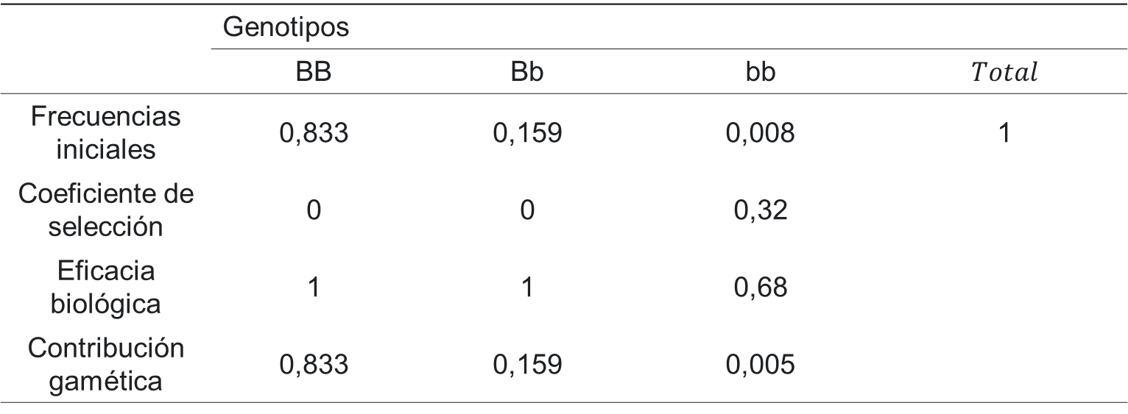
Ejercicio 3
Una flor silvestre nativa de California, el lupino enano (Lupinus nanus), normalmente flores azules. Ocasionalmente, flores rosadas son observadas en poblaciones silvestres. El color de la flor es definido por un solo locus, siendo el alelo rosado (recesivo) completamente recesivo respecto al alelo azul (dominante). Harding (1970) censaron muchas poblaciones de lupino en las costas de California. En una población de lupinos se encontraron 25 flores rosadas y 3.291 flores azules.
c) Prediga cuantitativamente el efecto de la selección natural luego de una generación:
 | Genotipos
 | BB | Bb | bb | $$Total$$
Frecuencias iniciales | 0,833 | 0,159 | 0,008 | 1
Coeficiente de selección | 0 | 0 | 0,32
Eficacia biológica | 1 | 1 | 0,68
Contribución gamética | 0,833 | 0,159 | 0,005
Notes:
PONER VALOR A S Y LUEGO EXPLICAR CÓMO SE DETERMINA EFICACIA EN CADA CASO (EFICACIA RELATIVA, QUE EN ESTE CASO SE LE LLAMA EFICACIA A SECAS)

Slide 42
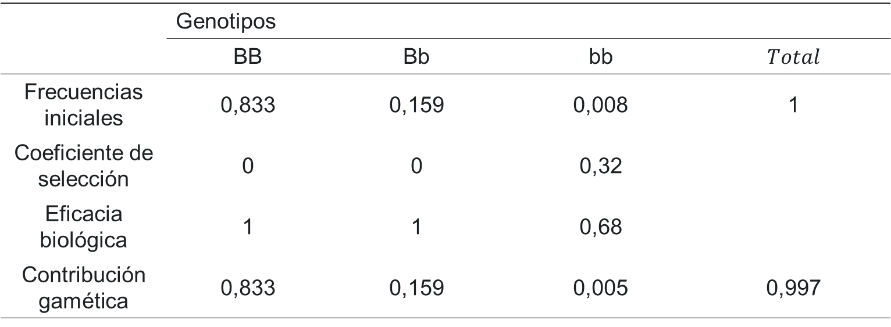
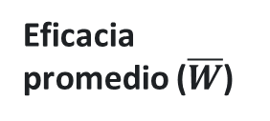
Ejercicio 3
Una flor silvestre nativa de California, el lupino enano (Lupinus nanus), normalmente flores azules. Ocasionalmente, flores rosadas son observadas en poblaciones silvestres. El color de la flor es definido por un solo locus, siendo el alelo rosado (recesivo) completamente recesivo respecto al alelo azul (dominante). Harding (1970) censaron muchas poblaciones de lupino en las costas de California. En una población de lupinos se encontraron 25 flores rosadas y 3.291 flores azules.
c) Prediga cuantitativamente el efecto de la selección natural luego de una generación:
 | Genotipos
 | BB | Bb | bb | $$Total$$
Frecuencias iniciales | 0,833 | 0,159 | 0,008 | 1
Coeficiente de selección | 0 | 0 | 0,32
Eficacia biológica | 1 | 1 | 0,68
Contribución gamética | 0,833 | 0,159 | 0,005 | 0,997
Eficacia promedio ($\overline{W}$)
Notes:
PONER VALOR A S Y LUEGO EXPLICAR CÓMO SE DETERMINA EFICACIA EN CADA CASO (EFICACIA RELATIVA, QUE EN ESTE CASO SE LE LLAMA EFICACIA A SECAS)

Slide 43
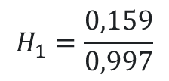

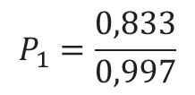






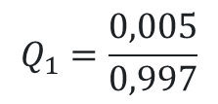
Ejercicio 3
Una flor silvestre nativa de California, el lupino enano (Lupinus nanus), normalmente flores azules. Ocasionalmente, flores rosadas son observadas en poblaciones silvestres. El color de la flor es definido por un solo locus, siendo el alelo rosado (recesivo) completamente recesivo respecto al alelo azul (dominante). Harding (1970) censaron muchas poblaciones de lupino en las costas de California. En una población de lupinos se encontraron 25 flores rosadas y 3.291 flores azules.
c) Prediga cuantitativamente el efecto de la selección natural luego de una generación:
Frecuencias genotípicas G1
Contribuciones gaméticas
$$WW=0,833$$
$$P_{1}=\frac{0,833}{0,997}$$
$$H_{1}=\frac{0,159}{0,997}$$
$$Q_{1}=\frac{0,005}{0,997}$$
$$Ww=0,159$$
$$ww=0,005$$
$$P_{1}=0,836$$
$$H_{1}=0,159$$
$$Q_{1}=0,005$$
Fitness promedio
Suma de contribuciones gaméticas
$$\overline{W}=0,997$$
Notes:
PONER VALOR A S Y LUEGO EXPLICAR CÓMO SE DETERMINA EFICACIA EN CADA CASO (EFICACIA RELATIVA, QUE EN ESTE CASO SE LE LLAMA EFICACIA A SECAS)

Slide 44
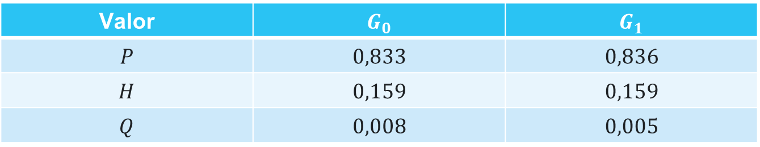
Ejercicio 3
Una flor silvestre nativa de California, el lupino enano (Lupinus nanus), normalmente flores azules. Ocasionalmente, flores rosadas son observadas en poblaciones silvestres. El color de la flor es definido por un solo locus, siendo el alelo rosado (recesivo) completamente recesivo respecto al alelo azul (dominante). Harding (1970) censaron muchas poblaciones de lupino en las costas de California. En una población de lupinos se encontraron 25 flores rosadas y 3.291 flores azules.
Valor | $$G_{0}$$ | $$G_{1}$$
$$P$$ | $$0,833$$ | $$0,836$$
$$H$$ | $$0,159$$ | $$0,159$$
$$Q$$ | $$0,008$$ | $$0,005$$
Notes:
PONER VALOR A S Y LUEGO EXPLICAR CÓMO SE DETERMINA EFICACIA EN CADA CASO (EFICACIA RELATIVA, QUE EN ESTE CASO SE LE LLAMA EFICACIA A SECAS)

